Slide 1

IB의 한계, 그리고 KB가 나온 이유
국제 바칼로레아(IB)의 정신은 가져오고, 비용·언어 장벽·엘리트 구조는 버린 한국형 바칼로레아(KB)의 탄생 배경과 2032년 교육 대전환의 전체 그림을 살펴봅니다.

Slide 2

IB의 3대 한계
💸 비싸다
🎓 1%만 접근 가능
🌐 영어 장벽
학교당 연 1,000~1,500만원 인증비. 전국 8개 교육청 누적 24.1억원이 해외로 유출된다.
인증학교 106교 = 전국 학교의 약 1%. 대다수 학생은 접근조차 불가능하다.
영어로 수업하는 학교가 많아, 영어를 못하면 사실상 참여가 불가능하다.
IB = 명품 수입차. 성능은 검증됐지만 비싸고 매뉴얼이 영어. KB = 그 수입차를 뜯어보고 만든 국산차. 값은 무료, 매뉴얼은 한국어.

Slide 3

KB(한국형 바칼로레아)란?
IB의 "정신"은 가져오고 "껍데기"는 벗겨낸 것이다.
✅ 가져온 것
❌ 버린 것
IB의 서술형 평가, 탐구 학습, 비판적 사고
IBO 인증비, 영어 장벽, 1% 엘리트 구조
🇰🇷 KB의 원칙
한국어 100% · 비용 0원 · 전 학교 대상

Slide 4
IB vs KB vs 수능 — 3자 비교
비교 항목
수능 중심
IB
KB
운영 주체
한국 교육부
IBO (스위스)
교육부 + 교육청
평가 방식
객관식 70%
서술형 100%
논/서/구술형 70%+
수업 언어
한국어
영어 중심
한국어 100%
비용
무상
연 1,000만원+
무상
적용 범위
전체 학교
인증학교 (~1%)
모든 공교육 학교
AI 시대 적합성
낮음 (암기 중심)
높음 (비판적 사고)
높음 (한국어+AI)

Slide 5
KB 3층 구조 — "교과서는 그대로, 평가만 바꾼다"
3층: KB 평가 시스템 (혁신)
1
논술형 40~50% + 서술형 30~40% + 구술형 10~20% + 프로젝트 포트폴리오
2층: KB 수업 방법 (전환)
2
탐구 기반 학습 / 다독(3권+) 수업 / 소크라틱 세미나(토론) / PBL(프로젝트 학습)
1층: 국가 교육과정 (유지)
3
2022 개정 교육과정 / 국어·수학·영어·사회·과학 / 기존 교과 내용 그대로 유지
IB는 1층부터 통째로 교체 → 수능과 단절. KB는 1층 유지 → 수능 개편과 연결 가능. 바로 이 지점이 IB와 결정적으로 다르다.

Slide 6
교육 대전환 타임라인 — 2019 → 2032
2019~2021
1
대구·제주 IB 공교육 도입 → 경북대사대부고·표선고 IB 인증. 공교육 IB가 가능하다는 증명.
2
2022~2025
서울교육감 KB 제안 → 전국 17개 교육청 모두 IB 도입. 전국으로 확산 중.
2026 (지금)
3
대구에서 KB 평가 시스템 최초 가동. 고등학교 갈 때 KB 학교가 늘어난다.
4
2028
수능 5등급제 개편, 세특 비중 35~40%. 현재 중2가 고1~고2일 때.
2031~2032
5
전 학년 논·서술형 적용 완료 → 수능 서술형 본격화, KB 표준화. 현재 중2의 대입.

Slide 7

2032년,
교육이 완전히 달라진다
지금 중2인 여러분이 대입을 치르는 2032년에는
"내가 뭘 탐구했고, 뭘 만들었고, 어떻게 성장했는가"가 핵심이 된다.

Slide 8
2028 수능 개편 — 이미 확정된 사실
항목
지금 (~2027)
2028학년도부터
내신 등급제
9등급 상대평가 (1등급 4%)
5등급 (1등급 10%) — 2.5배 확대
수능 구조
국/수/탐 선택과목
선택과목 전면 폐지 → 통합형
내신 논/서술형
학교 자율
확대
세특 비중
약 20~25%
35~40%
1등급 범위 4% → 10% = 수능 변별력 약화. 세특 비중 확대 = "뭘 만들었는가"가 더 중요해진다."

Slide 9





2032 대입 — 5대 메가 트렌드
AI 리터러시 필수화
과정 중심 평가 정착
AI 활용 탐구가 세특의 핵심 소재로 자리잡는다.
"뭘 만들었나"보다 "어떻게 만들었나"가 중요해진다.
학령인구 급감
융합형 인재 선발
2028년 47만 → 2032년 37만 (21% 감소). 대학이 학생을 뽑기 위해 경쟁한다.
문·이과 경계가 사라지고 여러 분야를 연결하는 능력이 중요해진다.
디지털 포트폴리오
GitHub·블로그·영상이 평가 자료. 수시 비중 85%로 확대 예측.
"이 학생은 AI를 도구로 써서 실제로 뭔가를 만들어본 적이 있는가?"

Slide 10
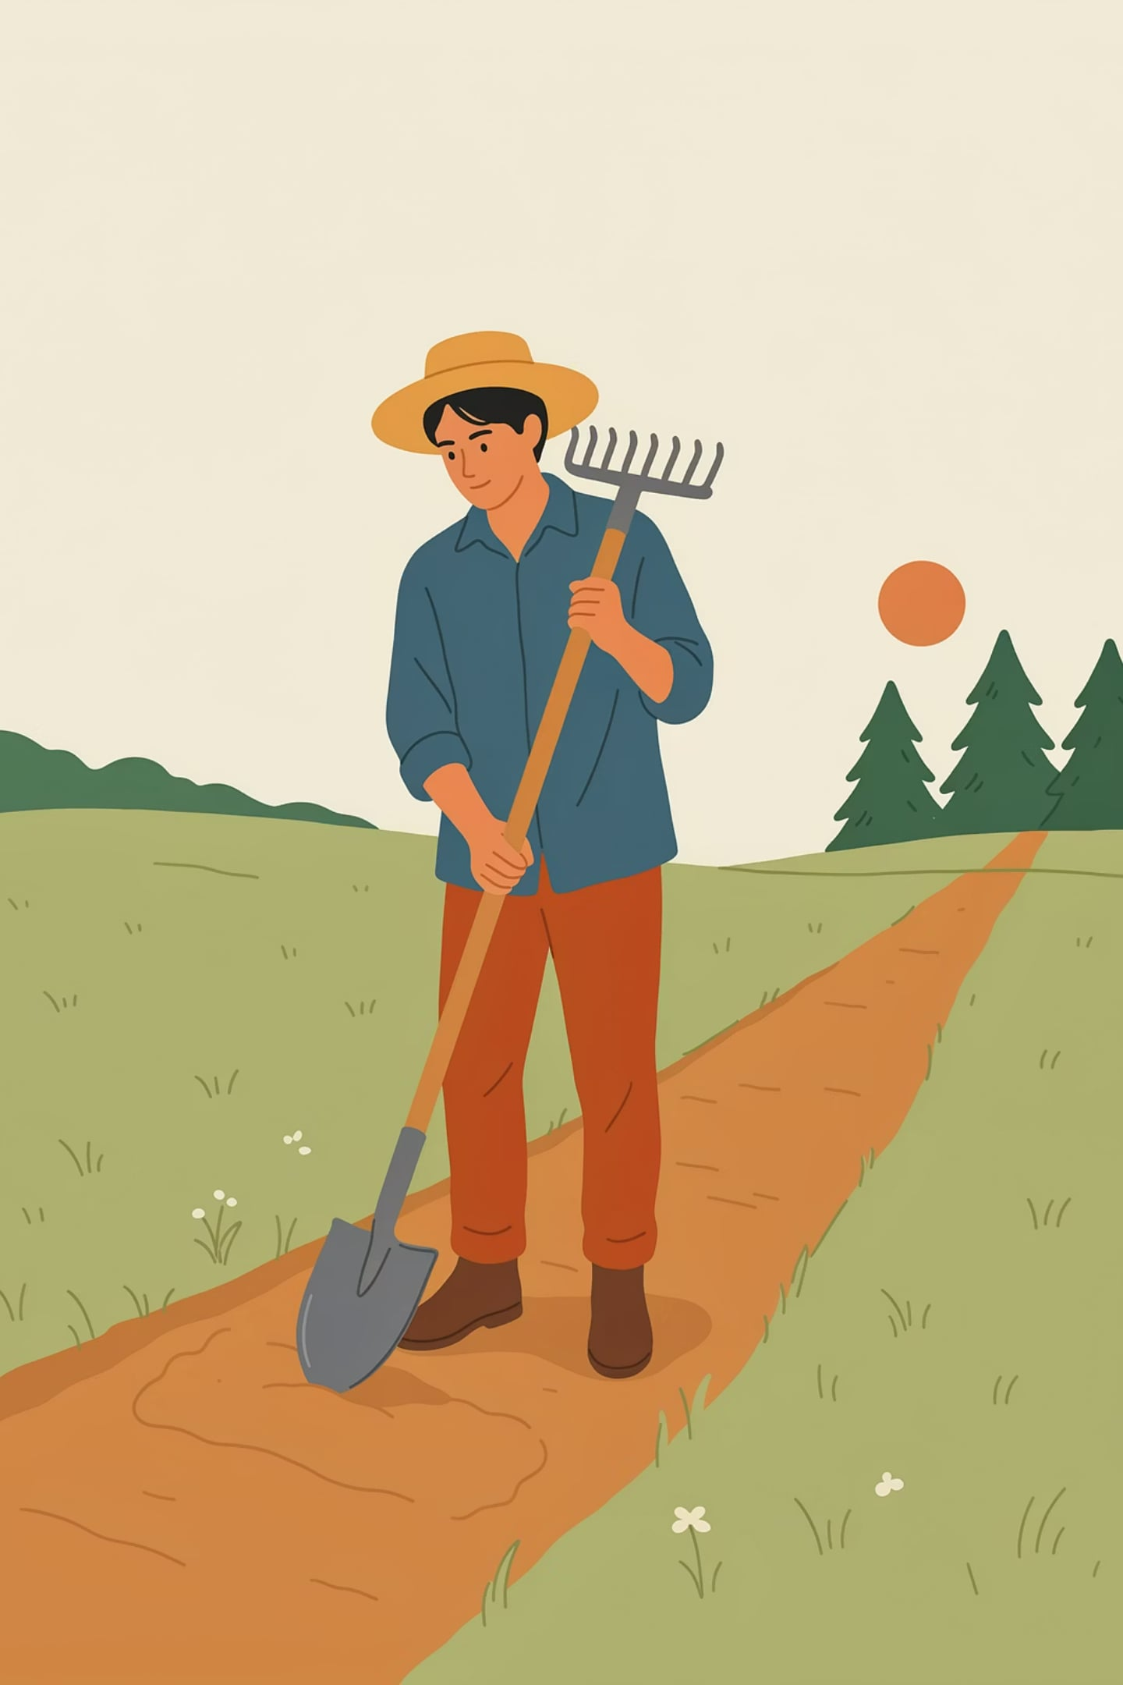
창직 — 직업을 "찾는" 시대에서
"만드는" 시대로
취직 (就職)
창직 (創職)
남이 만든 직업에 들어가기. "어디 뽑아주나?" 스펙 쌓기. 회사가 없어지면 실업.
내가 직접 직업을 만들기. "내가 뭘 잘하지?" 경험 쌓기. 내가 곧 회사.
창직의 공식: 요리+AI = AI 레시피 서비스 / 음악+AI = AI 작곡 도우미 / 의학+AI = AI 건강 상담 챗봇 / 축구+AI = 전술 분석 앱 / 환경+AI = 탄소 발자국 추적 앱

Slide 11

기획과 아키텍처가
코딩보다 중요하다

Slide 12
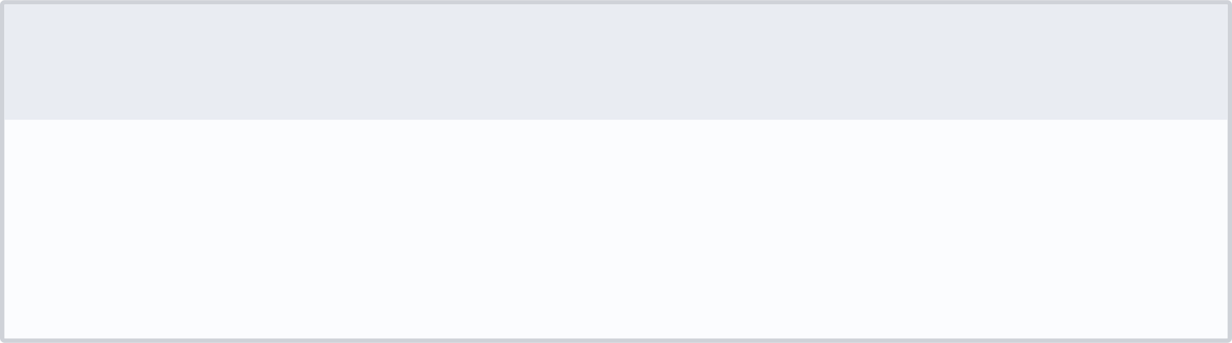
단순 코더의 시대는 끝났다
2020년: "코딩 배워라" → 파이썬 문법 외워라. 2026년: "코딩은 AI가 한다" → 그러면 사람은 뭘 해야 하나?
1
2
기획
아키텍처
"뭘 만들지? 누가 쓸 건데? 왜 필요해?"
"전체 구조를 어떻게 설계하지?"
3
4
오케스트레이션
디버깅/판단
"어떤 AI를 어떻게 조합해서 쓰지?"
"이게 잘 되고 있나? 뭘 고쳐야 하나?"
단순 코더(BG)는 AI에 의해 가치 하락. 기획자+오케스트레이터(AG)는 AI 시대에 가치 폭등. 비유: 피아노 한 대 연주 → 오케스트라 지휘.

Slide 13
바이브 코딩 — 말하면서 만드는 시대
바이브 코딩이란 코드를 외워서 치는 것이 아니라, AI에게 원하는 것을 정확히 설명하고 → 결과를 확인하고 → 다시 요청하며 다듬는 개발 방식이다.
옛날 코딩
바이브 코딩
파이썬 문법 → for문 → if문 → 에러 → 구글링 → 수정 → 몇 달. 대부분 포기.
"급식 별점 앱 만들어줘" → AI가 코드 생성 → "버튼 색 바꿔줘" → 몇 시간이면 완성. 코딩 몰라도 됨.
코딩은 AI가 해준다. 하지만 "뭘 만들지 정하고, 써보고, 더 좋게 고치는 건 사람만 할 수 있다."

Slide 14
AI 오케스트레이션 — 1인 회사 시스템
역할
대신하는 AI
하는 일
CEO / 기획
나
문제 정의, 의사결정
기획팀
Claude
기능 명세서, 데이터 설계
개발팀
v0 + Claude
UI 생성 + 프론트엔드 로직
디자인팀
Freepik
이미지, 썸네일, 로고
영상팀
Kling AI + CapCut
광고 영상 제작 및 편집
예전에는 이걸 하려면 7명짜리 회사가 필요했다. 지금은 AI를 지휘할 줄 아는 1명이면 된다. 이게 창직의 실체다.

Slide 15
아키텍처 & 전공+AI = 진짜 실력
아키텍처란?
전공 + AI 공식
건물 짓기 전 설계도처럼, 앱을 만들기 전 전체 구조를 설계하는 능력. 구조를 모르면 AI한테 뭘 시켜야 하는지도 모른다.
예시 — 급식 별점 앱: 메인화면 → 메뉴 선택 → 별점 입력 → 한줄평 → 제출 → 통계 대시보드(TOP 5, 추이)
축구 + AI = 전술 분석 앱 (구독 서비스)
요리 + AI = 냉장고 재료 추천 앱 (광고+협찬)
음악 + AI = AI 작곡 보조 앱 (건당 과금)
환경 + AI = 쓰레기 분류 도우미 (환경 포인트)
동물 + AI = 펫 증상 AI 상담 (병원 연계 수수료)
AI만 잘 쓰는 사람 → 차별화 안 됨. 전공만 깊은 사람 → 만드는 데 시간이 너무 오래 걸림. 전공 + AI → 이건 나만 할 수 있다. 이게 미래의 경쟁력이다.

Slide 16

함께 발전하는
프로젝트식 공부

Slide 17
외워서 공부 vs 만들면서 공부
외워서 공부
만들면서 공부
시험 끝나면 까먹음
혼자 함 / 정답이 정해져 있음
교과서 → 시험 → 끝
수동적 / AI가 대체 가능
한 번 만들면 안 까먹음
팀이랑 함 / 내가 정답을 정함
기획 → 만들기 → 피드백 → 개선 → 런칭
능동적 / AI가 대체 불가능
프로젝트를 만드는 과정 자체가 공부다. 급식 앱을 만들면서 데이터를 배우고, 추천 테스트를 만들면서 알고리즘을 배우고, 발표를 준비하면서 글쓰기를 배운다.

Slide 18




만드는 4단계 — 프로와 똑같은 과정
1. 정하기
2. 그리기
"누구한테, 어떤 문제를 풀어줄 건데?" — 사람이 한다.
"화면이 어떤 순서로 넘어가?" — 사람이 종이에 그린다.
3. 만들기
4. 고치기
AI한테 설명해서 코드를 받는다 — AI가 한다.
직접 써보고 불편한 곳을 고친다 — 사람이 한다.
4단계 중 AI가 하는 건 3단계 하나뿐. 나머지 3개는 전부 사람이 한다. 코딩 실력보다 "뭘 만들지 정하는 힘"이 더 중요하다.

Slide 19
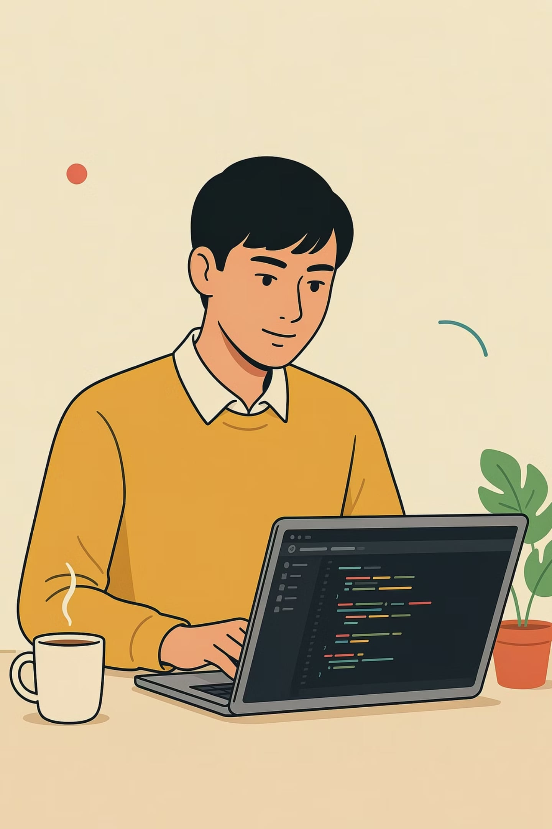
사례 1: 고졸이 OpenAI에 들어갔다
OpenAI(ChatGPT 만든 회사)에는 대학 졸업장 없이 들어간 사람이 있다. 그들이 가진 건 학벌이 아니라 직접 만든 프로젝트, GitHub에 올린 코드, 사람들이 실제로 쓴 서비스였다.
예전 회사가 본 것
어느 대학? 성적이 몇 점? 자격증 있어? 인턴 했어?
지금 회사가 보는 것
뭘 만들어봤어? 만든 걸 누가 써봤어? 문제를 어떻게 풀었어? 네 서비스 보여줘.
"만들고, 공유하고, 개선한 경험"이 학력을 이긴 사례다.

Slide 20


사례 2: 표선고 — 사교육비 0원으로 서울대 합격
표선고등학교 (제주도 서귀포시 표선면) — 2019년 학생 240명, 폐교 위기 → IB 도입 후 학생 461명, 지역 인구 500명+ 증가. 사교육비 0원, 수능 안 봄.
2024
대입 결과
서울대 1, 연세대 1, 고려대 1, UNIST 2, DGIST 2
2025
대입 결과
서울대 1, 연세대 2, 고려대 2, KAIST 1
수능 없이, 학원 없이, 학종만으로. IB 방식으로 공부하면 생기부가 압도적으로 풍부해지고, 그 생기부가 입학사정관의 눈에 완전히 다르게 보인다.

